Slide 1
Wooden Block game
Maxim Derboven – Alexie chaerle
INF105A

Slide 2

Korte trailer
https://youtu.be/dV-fbzXESbo

Slide 3
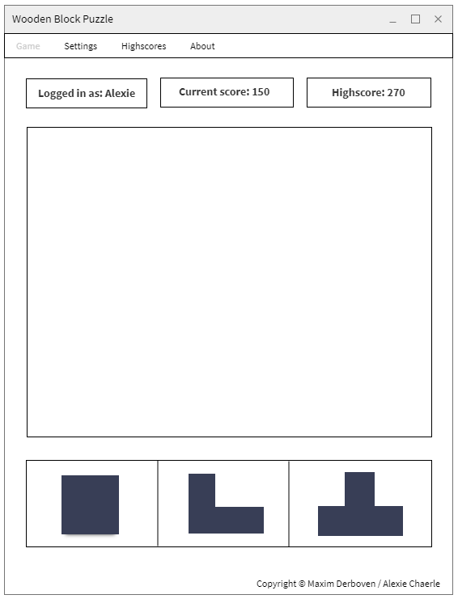
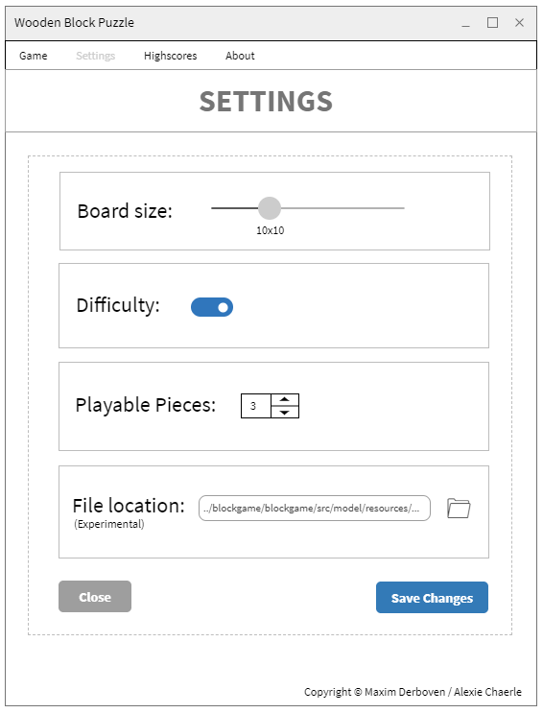
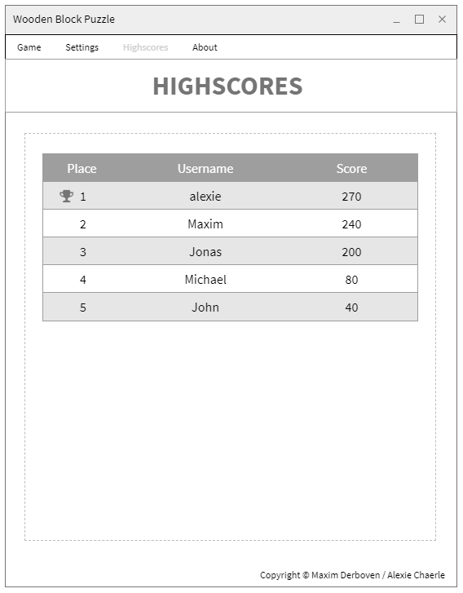
WireFRAMES

Slide 4
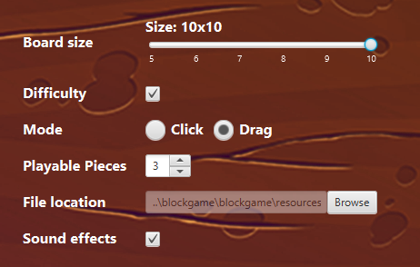
Settings explained
Boardsize
Grootte van het bord
Difficulty
Wordt het moeilijker of niet
Mode
Blokjes klikken of slepen
Playable pieces
Met hoeveel blokken er gespeeld wordt
File location
Waar wordt de score opgeslagen
Sound effects
Geluiden aan of af

Slide 5
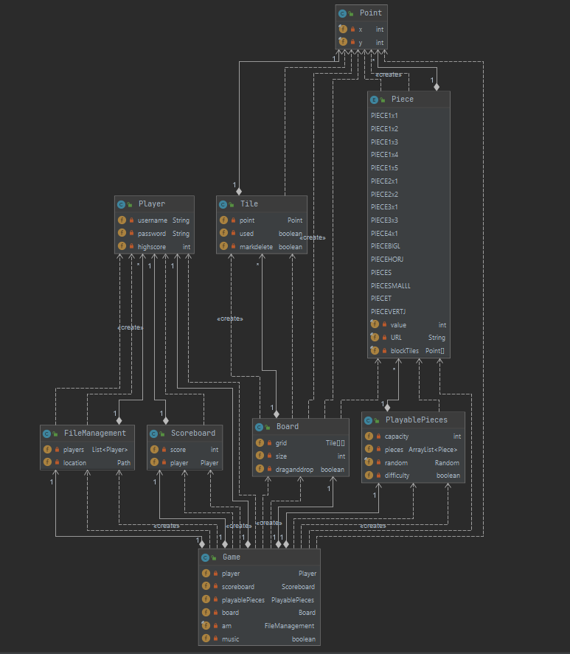
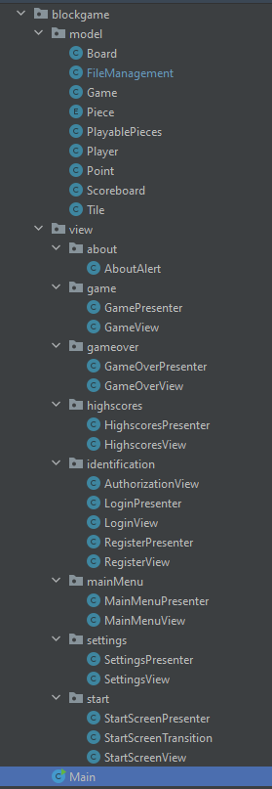
KLASSENDIAGRAM

Slide 6

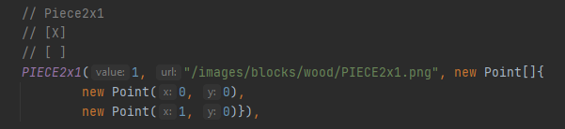
Hoe werkt het spel ?
DE BLOKKEN
Waarde
Naam
Vorm : Points (coords)
0,0
1,0

Slide 7
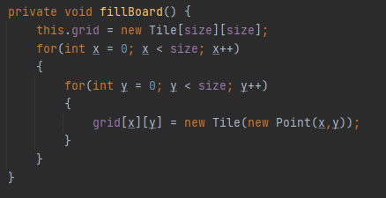
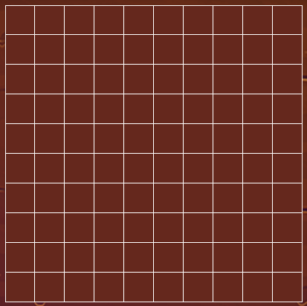

Hoe werkt het spel ?
HET BORD
2d Array met een vaste groote
In elk vakje zit een ‘Tile’
Markdelete (bool)
Used (bool)

Slide 8
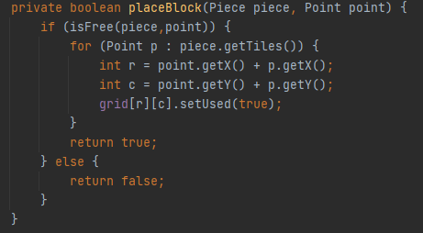
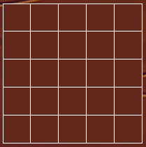
Hoe wordt een blok geplaatst ?
0,0
0,1
1,0
1,3
0,0
^{Tl;dr}
Loopen over alle punten en de coords vergelijken met het punt op het bord.
1,0
0,0 + 1,3 = 1,3
1,0 + 1,3 = 2,3
1ste keer loopen : kijken of alle vakjes vrij zijn en nadien opvullen.

Slide 9
Hoe wordt er een rij verwijderd
Gewoon loopen Wat gebeurd er ?
Daarom maken we gebruik van de ‘markdelete’ ^{Na elke zet:} ^{loopen en markeren} ^{nadien alles verwijderen}

Slide 10
Bedankt
Wooden block game
Maxim Derboven & Alexie Chaerle

